Slide 1
ПРОИЗВОДСТВЕННАЯ БАЗА
ДОРОЖНОГО СТРОИТЕЛЬСТВА
Лектор – ст. преподаватель
Алимгазин Б.Т.

Slide 2
Лекция 3
Камнедробильные заводы
Процессы переработки состоят из:
дробления
сортировки
промывки
обогащения щебня, гравия, песка
ДРОБЛЕНИЕ И ИЗМЕЛЬЧЕНИЕ — уменьшение размеров кусков (зерен) горной массы посредством механического разрушения. Принято считать, что при дроблении получают продукты преимущественно крупные, а при измельчении — менее 0,5 мм. Для измельчения используют мельницы (шаровые, стержневые), а для дробления — дробилки (щековые, конусные, валковые, молотковые).
СОРТИРОВКА (ГРОХОЧЕНИЕ) — разделение продуктов переработки по крупности на грохотах.
ПРОМЫВКУ щебня и гравия осуществляют с целью удаления комковой глины, пылеватых и глинистых частиц, и производят на грохотах или в машинах-мойках.
КЛАССИФИКАЦИЮ И ОБОГАЩЕНИЕ песков используют для доведения зернового состава до требований государственных стандартов, выполняя эти операции в гидроклассификаторах и гидроциклонах.

Slide 3
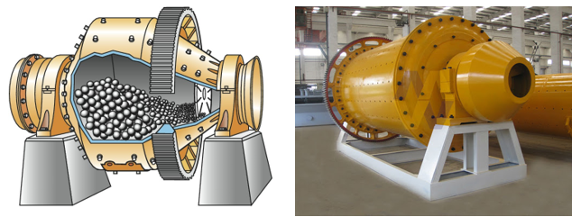
Механизация технологических процессов
Технологическое оборудование для дробления и измельчения по технико-конструктивным признакам и основному методу дробления, производимому в них, подразделяются на пять классов:
дробилки щековые,
дробилки конусные,
дробилки валковые,
дробилки ударно-молотковые роторные,
барабанные мельницы.
Мельницы (шаровые, стержневые)

Slide 4
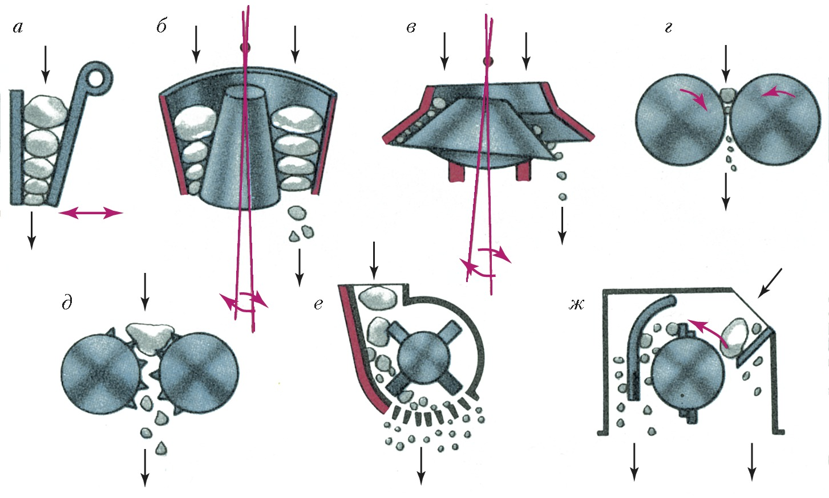
Принципиальные схемы дробилок:
а – щёковая; б – конусная крупного дробления; в – конусная среднего
и мелкого дробления; г – валковая; д – валковая зубчатая; е – молотковые; ж - роторные

Slide 5
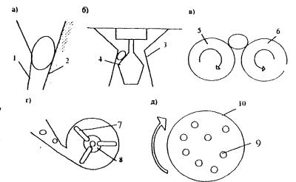
1 - подвижная плита; 2 - неподвижная плита; 3 - подвижный конус; 4 - неподвижный конус; 5,6 - валки; 7 - молотки; 8 - ротор; 9 - металлические шары (стержни); 10 - вращающийся барабан

Slide 6
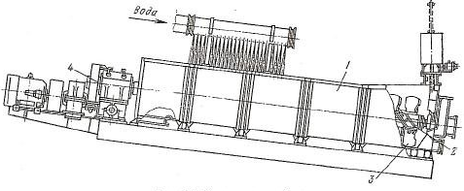
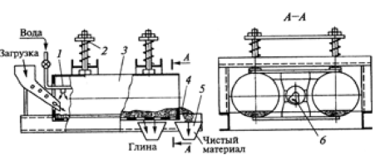
Технологические процессы обогащения и улучшения каменных материалов
Процессы обогащения и улучшения каменных материалов разделяются на:
промывку,
гидравлическую классификацию,
обогащение щебня по форме зерен,
обезвоживание,
обогащение щебня и гравия по прочности,
обогащение щебня в тяжелых средах.
Промывка

Slide 7
Промывка
Рис. 3.1.4 – Вибрационная мойка.
1 - брызгальное устройство; 2 - пружинные опоры; 3 - рабочие ванны в виде труб; 4 - порог; 5 - разгрузочный лоток; 6 – вибратор
Рис. 3.1.5 – Корытная промывка:
1 – корыта; 2 – вал; 3 – лопасти; 4 – привод

Slide 8
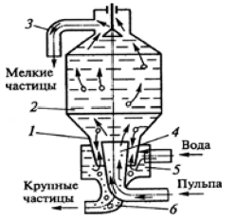
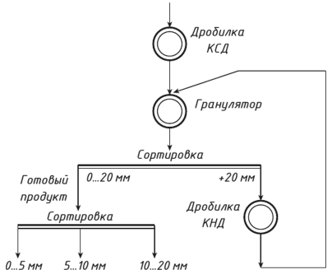
Гидравлическая классификация
Рис. 3.1.6 – Схема вертикального классификатора с восходящим потоком жидкости:
1 - классификационная камера; 2 - камера; 3 - сливной коллектор; 4 - диффузор; 5 - катализатор
Обогащение щебня по форме зерен - обогащения его по конфигурации зёрен.

Slide 9
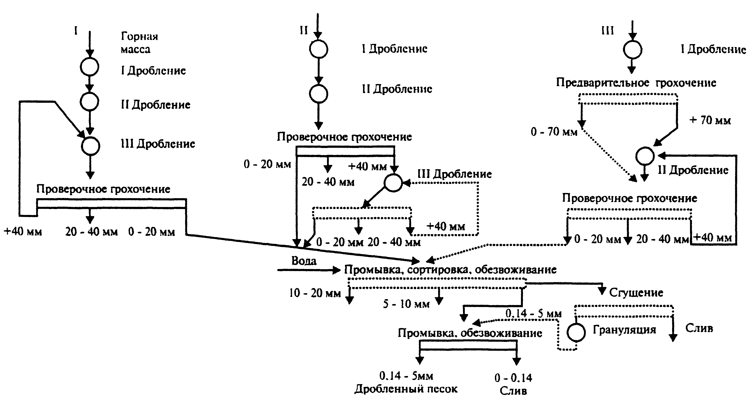
Технологическая схема дробления, сортировки, промывки
Количественной характеристикой процесса дробления служит степень дробления:
i = Д_{ср}/d_{ср}
где Д_{ср} – диаметр (размер) камня поступающего в дробилку
d_{ср} – размер щебня после дробления
Выработка КДЗ рассчитывают с учетом физико - механических свойств горной породы:
П = П_{П}∙К_{Д}∙Кγ∙К_{Ф}∙К_{КР}
где П_{П} – паспортная выработка дробилки, т/ч
К_{Д} – коэффициент дробимости породы
Кγ – коэффициент, учитывающий насыпную плотность
К_{Ф} – коэффициент, учитывающий форму камня
К_{КР} – коэффициент, учитывающий крупность дробимого материала

Slide 10
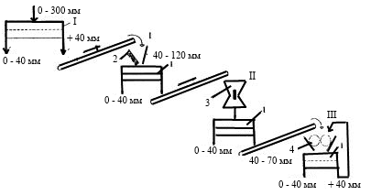
Рис. 3.1.4 Схемы дробления: I, II, III — одно-, двух- и трехстадийные:
1 — грохот; 2 — конусная дробилка; 3 — щековая дробилка; 4 — валковая дробилка

Slide 11
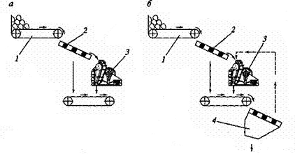
Классификация камнедробильных заводов
- по объему выпускаемой продукции (мощности):
малой (50-100 тыс. м³ в год) производительности
средней (100-250 тыс. м³в год)
большой (более 250 тыс. м³ в год)
по схеме технологического процесса:
КДЗ открытого цикла (материал проходит через дробильную машину только один раз)
КДЗ замкнутого цикла (крупные фракции после сортировки возвращаются на повторное дробление)
Схемы циклов дробления:
а — открытый цикл; б — закрытый цикл; 1 — питатель пластинчатый; 2,4 — грохоты; 3 — дробилка
по расположению к рельефу местности:
горизонтальная компоновка оборудования
вертикальная

Slide 12
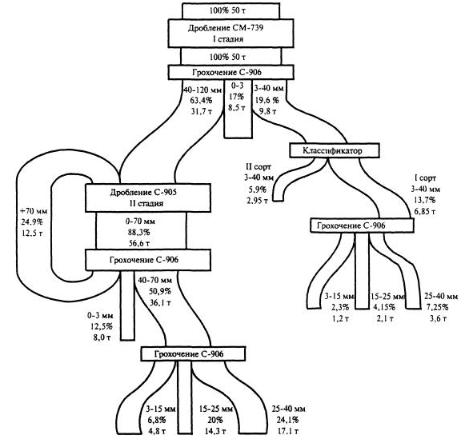
Качественные и количественные схемы дробления

Slide 13
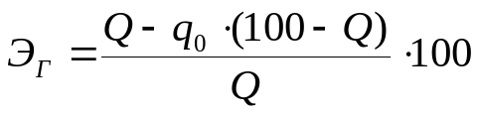
Сортировка - разделение на классы по крупности. В зависимости от назначения различают:
подготовительную
классификационную
контрольную
избирательную
Грохоты разделяются:
плоские и
барабанные (цилиндрические и конические)
Плоские грохоты:
неподвижные (колосниковые решетки, перекрывающие бункера)
подвижные (колосниковые качающиеся и инерционные)
Отношение количества материала, прошедшего сита, к количеству материала данной крупности содержащегося в исходном продукте, называется эффективностью грохочения:
где Q – содержание зерен нижнего класса в исходном материале, %
q₀ – относительное содержание зерен нижнего класса, оставшихся после сортировки в верхнем классе.

Slide 14
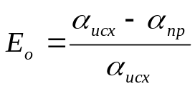


Для промывки применяют машины:
барабанные – скрубберы, цилиндрические гравиемойки, гравиемойки-сортировки, грохоты и драги
вибрационные – вибромойки и вибрационные плоские грохоты
корытные – наклонные и горизонтальные.
Эффективность промывки:
где , - содержание комовой глины и глинистых частиц, определяемых отмучиванием в исходном и промытом продукте

Slide 15
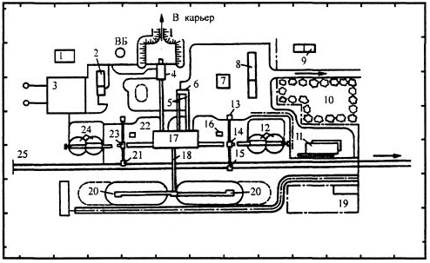
Генеральный план КДЗ
Рис. 3.1.7 – Генеральный план гравийно-песчаного КДЗ с раздельной выдачей гравия и песка:
1 - пожарный сарай; 2 - котельная, душ и гардероб; 3 - склад топлива, масла, бензозаправочные колонки; 4 - отделение первичного дробления; 5 - транспортер; 6, 14, 15, 23 - перегрузочные узлы; 7 - лаборатория; 8 - контора и диспетчерская; 9 - туалет; 10 - площадка отдыха; 11 - РММ; 12 - склад щебня; 13 - погрузочный бункер для автомобилей; 16, 22 - пульт управления; 17 - отделение вторичного дробления, промывки, сортировки; 18 - транспортер; 19 - охрана; 20 - склад песка; 21 - узел погрузки на железнодорожные платформы; 24 - склад гравия; 25 - железнодорожный тупик

